Slide 1
OBPM組織変更における準備と実行について

Slide 2
更新履歴
版 | 更新日 | 更新者 | 内容
1.0.0 | 2021/02/16 | 飯野 | 新規作成(OBPM Neoリリース)
1.0.1 | 2023/01/24 | 髙田 | 補足資料追加

Slide 3
アジェンダ
OBPMでの組織変更とは
組織変更で影響を受ける（反映させたい）データとは
組織変更におけるOBPM全体の流れ
①(パターンA：画面)新組織図を作成する
①(パターンB：Excel活用)新組織図を取り込む
②プロジェクトの主管部門・関連部門を変更する
③委託先契約の管理部門（受入部門）を変更する
④(パターンA：画面)アカウントの異動情報を登録する
④(パターンB：Excel活用)アカウントの異動情報を登録する
⑤月次締め処理と組織変更処理を行う
注意事項

Slide 4
■OBPMでの組織変更とは
現時点の最新組織だけでなく、過去の組織や、次の（今後変更予定の）組織を履歴で持てる。
「現組織から新組織への切替」は自動ではなく、画面から手動で実行指示する。
「現組織の次の新組織を作って組織変更実行」を繰り返すことで組織の履歴が増えていく。
新組織を作れる年月は「仮締めを１度も実行していない年月以降」という制約あり。
次の組織
現時点の組織
過去の組織
組織変更日の前月を本締めしないと実行指示できない

Slide 5
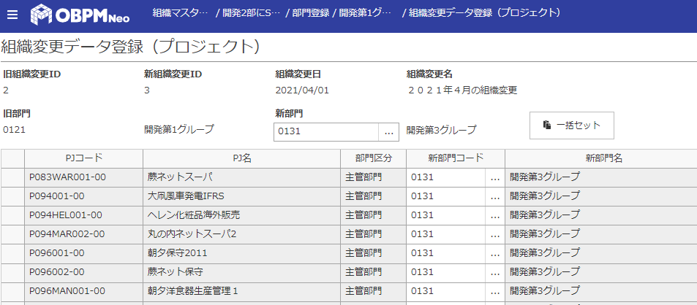
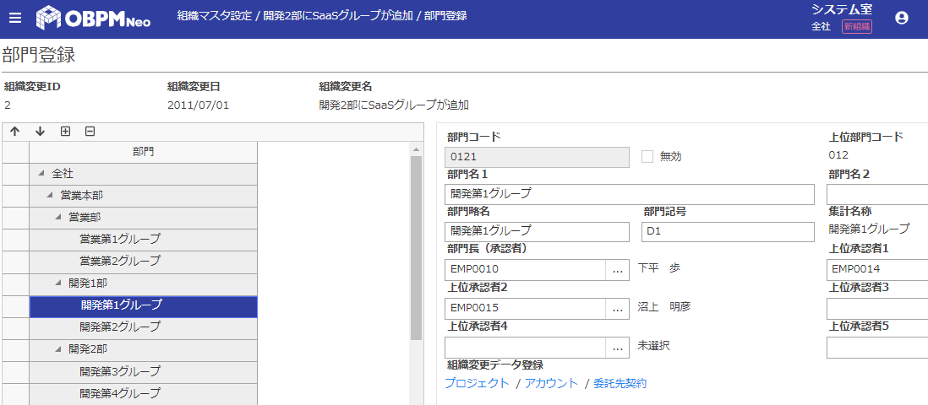
■組織変更で影響を受ける（反映させたい）データとは
PJの移管＞プロジェクトの「主管部門」「関連部門」「営業部門」
人の異動＞アカウントの「所属部門」「コントロール部門」「集計用コントロール部門」
契約の移管＞委託先契約の「部門」※契約元の部門という位置づけの項目
現組織に対して
異動先の部門を事前に登録できる（組織変更実行に連動して自動で変更）
登録のないデータは異動しない

Slide 6
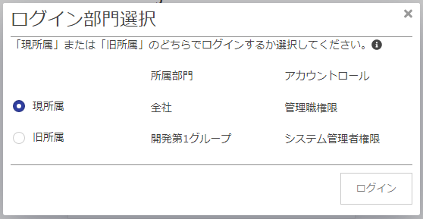
■組織変更におけるOBPM全体の流れ（例を示す）
ＯＢＰＭ管理者
一般利用ユーザ（現場）
11/20～11/30 組織変更準備開始
新組織図作成、人事異動など
（手順①～④）
現組織（旧組織）にてログイン
月初～月末（11/1～11/30）
・プロジェクトの新規登録/検収/終了
・プロジェクト進捗入力、週報作成
・勤務実績入力
・工数実績入力
・委託先契約登録 など
11月
12/1～12/5までは新旧所属部門の
選択画面が表示
12/1 新組織改定
人事異動発令
用途に応じて
新・旧組織にてログイン
月初（12/1～12/4）
※11月の実績を入力する際は、
旧所属（旧組織）でログインする。
・プロジェクトの検収/終了
・プロジェクト進捗入力、月報作成
・勤務実績入力 完了/承認
・工数実績入力 完了/承認
・委託費計上
・委託先契約の検収 など
月初（12/1～12/5）
※12月の実績を入力する際は、
現所属（新組織）でログインする。
・プロジェクトの新規登録
・プロジェクト進捗入力、週報作成
・勤務実績入力
・工数実績入力
・委託先契約登録 など
12月
12/５ 11月の月次締め処理実施
仮締め処理⇒本締め処理
※手順は、「月次締め処理作業」を参照
現組織（新組織）にてログイン
12/6以降
※11月の月次本締め処理完了後は、現所属（新組織）でのログインとなる
新組織が現組織となり、新旧所属ログイン選択画面は
表示されなくなる
12/6 組織変更処理実施
旧組織コード⇒新組織コードへ洗い替え
ＰＪ主管部門洗い替え
委託先契約部門洗い替え
（手順⑤）

Slide 7
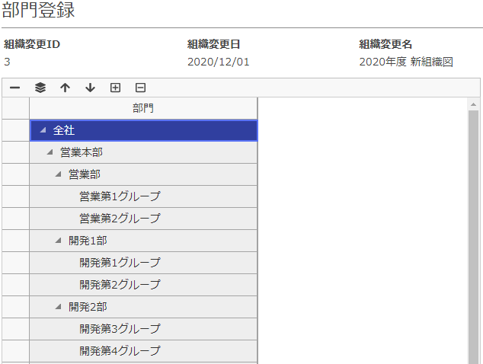
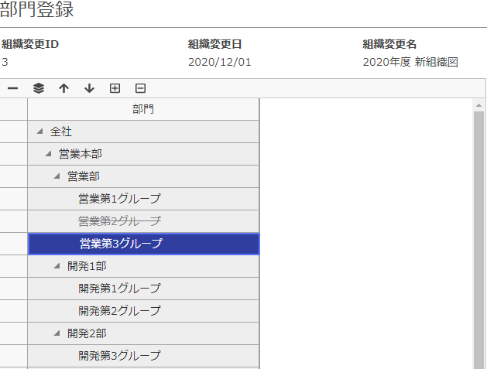
①(パターンA：画面)新組織図を作成する
※集計用組織についても作成(説明は割愛)
①組織変更月を登録します。
組織変更日付は１日付けとしてください。
新組織図を作成すると、新しい組織IDが採番され
旧部門が複製されます。
③新組織を作成します。
・新組織図を作成すると、先ずは旧組織図が複製されます（仕様）
・新部門作成（追加）、部門廃止（無効）、部門異動（上下移動、
切り取り/貼り付け）を使って、新組織図を作成します。
※基本、旧組織の部門削除はできません。PJ・委託先契約・アカ
ウントが紐付いている可能性があるためです。
そのため、「無効」を使って、新組織図を作成していきます。
・部門コードは一意のため、部門名称が変更になる場合は、
名称のみ変更します。
※組織階層を跨いだ異動をする場合、画面では異動できませんが、データ取込機能（パターンBで上位部門コードをメンテナンス）を利用することで異動頂けます。

Slide 8
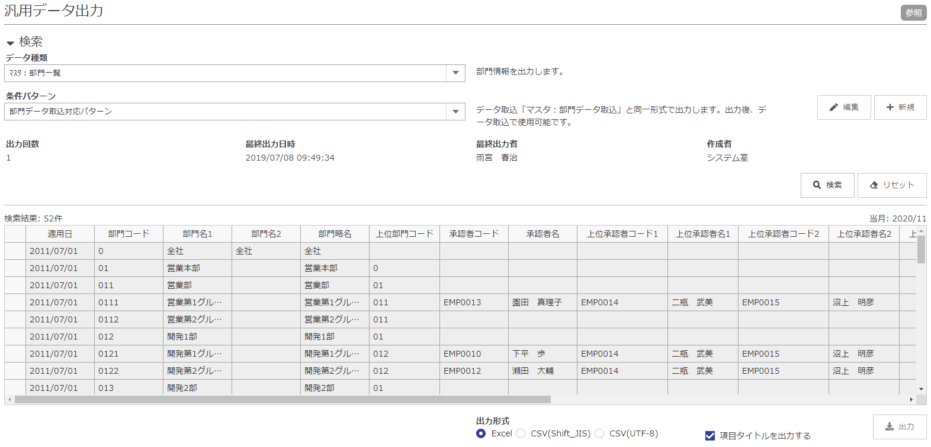
①(パターンB：Excel活用)新組織図を取り込む（1/2）
①組織変更月を登録します。
組織変更日付は１日付けとしてください。
ｈ
新組織図を作成すると、新しい組織IDが採番され
旧部門が複製されます
②汎用データ出力機能を利用して、新組織図を作成するための現在組織図のデータ出力を行います。
③「編集」をクリックして、【条件パターン】を編集します。
④「適用日」を「組織変更日」と等しくなるように
抽出条件（値）と抽出条件（式）を設定します。
⑤「出力」をクリックして、excel出力します

Slide 9
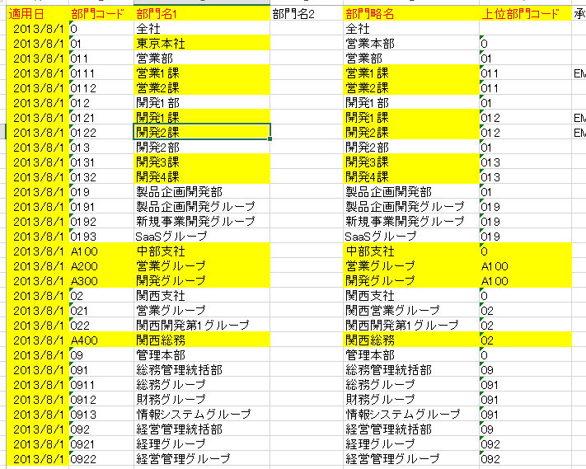
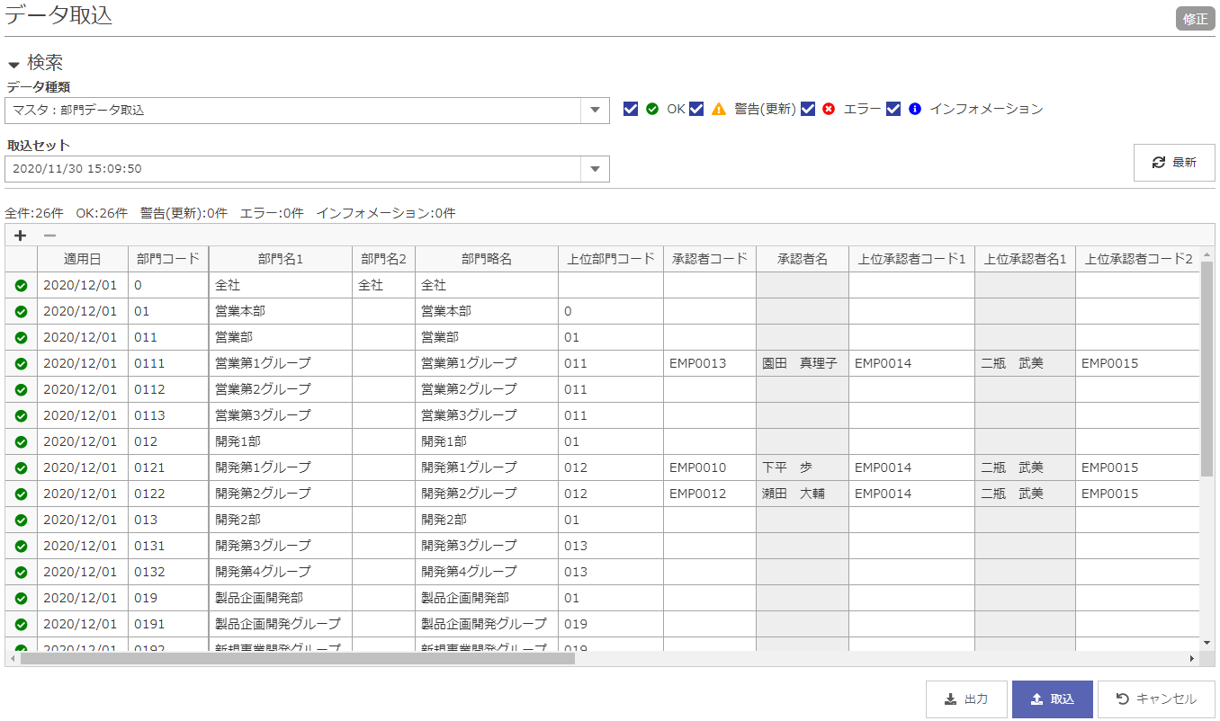
①(パターンB：Excel活用)新組織図を取り込む（2/2）
※集計用組織は画面より作成する
⑥出力した情報をもとに、新組織図を作成（加工）していきます
変更した箇所は、黄色網掛けなどするとわかりやすくなります。
⑦「読込」をクリックして、excelデータをOBPMへ読み込みます。
⑨上移動」「下移動」をクリックして新組織図を調整していきます。
⑧「取込」をクリックして、新組織データを取り込みます。

Slide 10
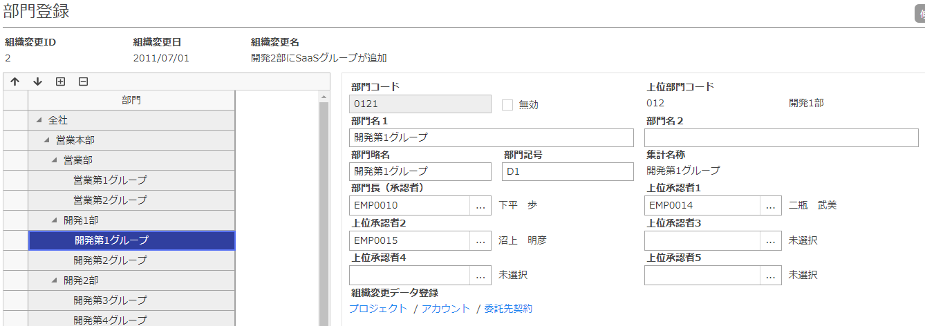
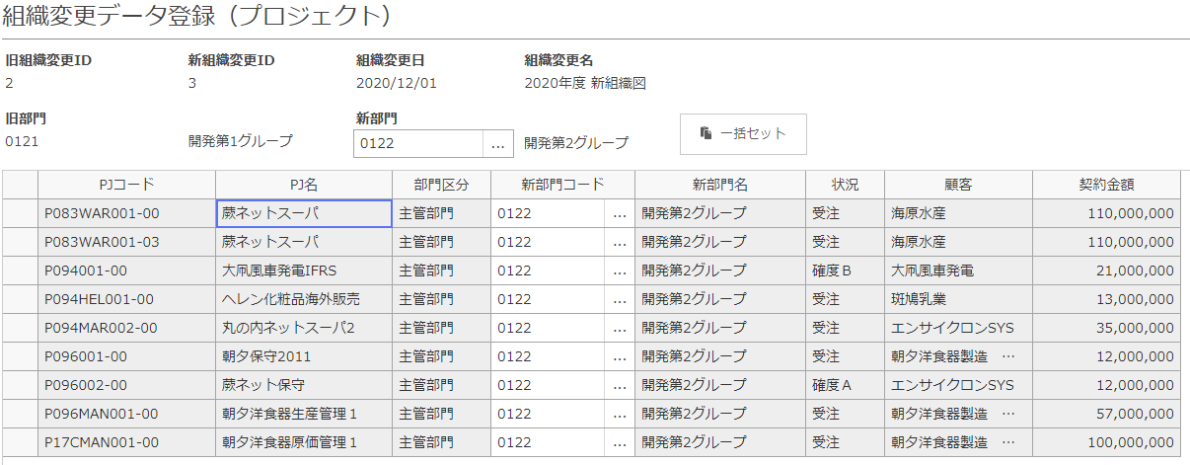
②プロジェクトの主管部門・関連部門を変更する
③[一括セット]を利用すると、
旧部門を新部門へ一括で変更できます。
①プロジェクトの主管部門を変更する部門を選択します（クリックします）
②[プロジェクト]をクリックします。
④[一括セット]した後、手動にて個別変更できます。
関連部門の廃止や追加登録が必要な場合は、当画面からは実施できません。
プロジェクト登録画面より、関連部門削除や追加を実施します。

Slide 11
③委託先契約の管理部門（受入部門）を変更する
③[一括セット]を利用すると、
旧部門を新部門へ一括で変更できます。
①委託先契約の管理部門を変更する部門を選択します（クリックします）
②[委託先契約]をクリックします。
④[一括セット]した後、手動にて個別変更できます。
※契約終了分については、変更対象外となります。

Slide 12
④(パターンA：画面)アカウントの異動情報を登録する
③[一括セット]を利用すると、
旧部門所属要員を新所属部門へ一括で変更できます。
①人事異動登録する部門を選択します（クリックします）
④[一括セット]した後、手動にて個別変更できます。
※無効アカウントについては、異動対象外となります。
※社員ランクの変更は、アカウント登録画面より実施してください。
②[アカウント]をクリックします。

Slide 13
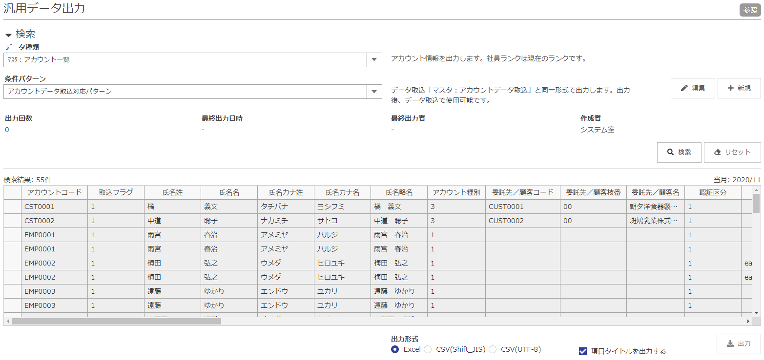
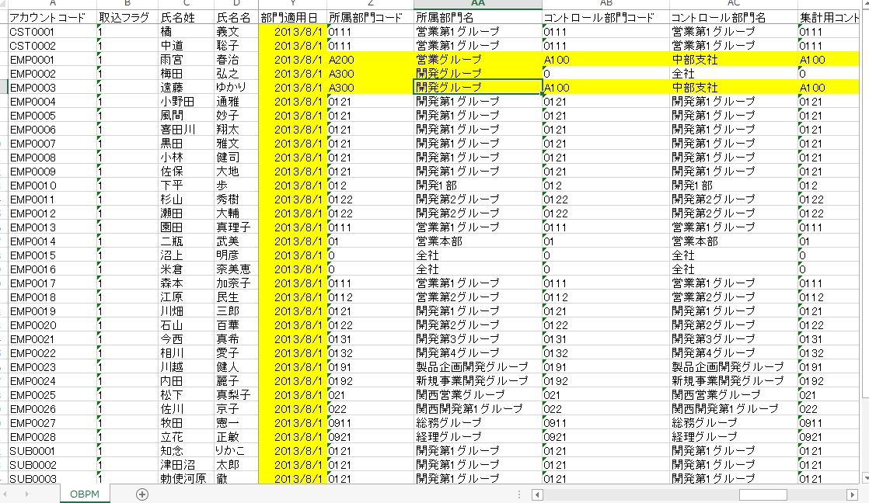
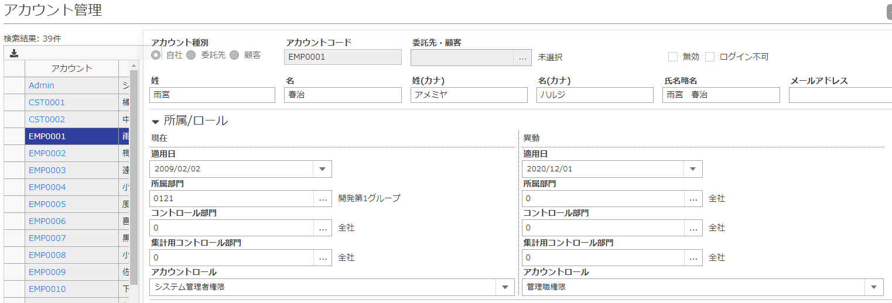
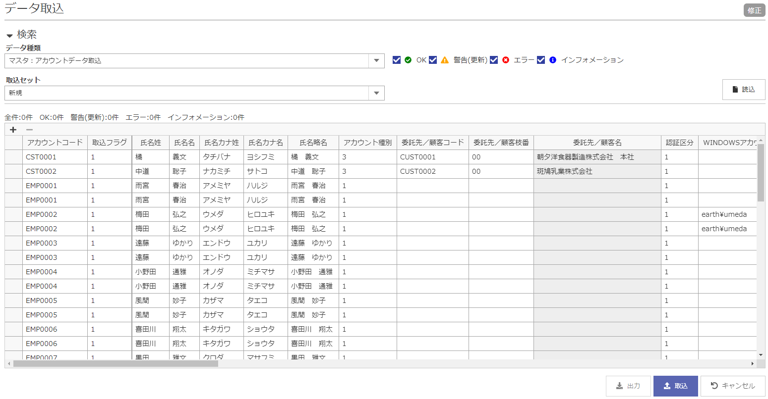
④(パターンB：Excel活用)アカウントの異動情報を登録する
③出力した情報をもとに、人事異動計画を作成（加工）していきます
変更した箇所は、黄色網掛けなどするとわかりやすくなります。
■編集対象･･･部門適用日,所属部門コード,(所属部門名,)コントロール部門コード,(コントロール部門名,)集計用コントロール部門コード,(集計用コントロール部門名,）アカウントロール名
※部門適用日は、必ず、組織変更日を設定してください。
①汎用データ出力機能を利用して、アカウントの異動情報を作成するための現在データの出力を行います。
②「出力」をクリックして、excel出力します
適用日を過ぎると、ログイン時、新旧所属（組織）でのログイン選択画面が表示されます。
④「取込」をクリックして、
アカウントデータを取り込みます。

Slide 14
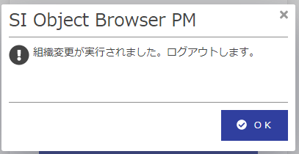
⑤月次締め処理と組織変更処理を行う
①月次締め処理を実施します（仮締め⇒本締め）
（例）11月の月次締め処理を実施します。
月次締め処理が終了すると、次月が当月となり赤色で網掛け表示されます。
（例）当月が12月となります
②組織変更処理を実行します。
（例）11月本締め処理が終了していれば、実行できます。
組織変更処理をスケジュールしてもOBPMへログインしてデータ更新できます。
組織変更実行日時になると、強制ログアウトが発生します。
組織変更処理では、
・プロジェクトの主管部門・関連部門の洗い替えが実行されます。
・委託先契約登録の部門の洗い替えが実行されます。
※人事異動については、異動日（12/1）を迎えた時点で所属部門の変更が行われます。
組織変更処理を実行することで、最新の組織変更IDが現組織となります。12月1日付けの組織が現組織となります

Slide 15
※会計連携仕訳（仕掛品の部門振替）サンプル
■プロジェクトの仕掛残を部門振替
・OBPMで原価仕訳を管理している場合で、かつ、組織変更処理を利用した、
プロジェクト主管部門の付け替えを行った場合は、前月まで発生させた仕掛品残高に対して
部門振替仕訳を生成致します。
本、部門振替仕訳は、12月（組織変更処理を実行した月）の締め処理にて最初に作成されます。
相手勘定は自社マスタ設定で指定
（部門振替）
前月までに計上された
仕掛品残高合計
異動部門へ仕掛品残高合計
を振替
相手勘定は自社マスタ設定で指定
（部門振替）

Slide 16
補足１）軽微な変更であれば必ずしも組織変更は必要ない
現組織は現組織のまま直接編集可能（部門の追加やツリー構成の組み替え等）
画面上でも編集可能、データ取込でも編集（一括変更）可能
現組織を編集した後、PJやアカウントや委託先契約の部門を個別に変更すれば、 組織変更と同等のことが出来る。
PJやアカウントや委託先契約の部門もデータ取込で一括変更可能

Slide 17
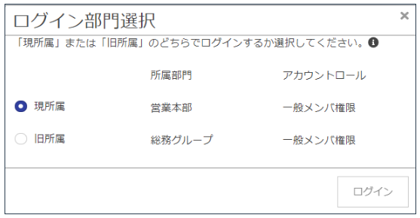
補足２）ログイン時に新旧所属を選択可能なケース
所属部門の異動が登録されているアカウント、かつ 組織変更日（異動日）が既に過ぎている、かつ 組織変更日の前月がまだ本締めされていない、状態のケースで選択可能。
旧所属でログインすると、コントロール部門も旧の内容で制御される。 新組織で新設の部門はまだ使えないが、組織変更前月（当月）の入力変更がまだ行える。
「現所属」＝「組織履歴上の新組織」
「旧所属」＝「組織履歴上の現組織」

Slide 18
※注意事項
以下については、Excel活用が難しい
■プロジェクトデータ取込による部門の付け替え
・データ取込では、プロジェクトの関連部門付替えができない。
取込時の関連部門は、上書きではなく追加になってしまうため。
・原価仕訳を活用している場合、仕掛残の部門振替仕訳が作成されない。
組織変更処理で主管部門を異動させる処理を行うことによって、仕掛残の部門振替仕訳を
自動生成する機能が動作します。
・保守PJをデータ出力⇒部門修正⇒再取込する場合には、
PJの期間、検収区分、契約金額を変更しないよう注意してください。
変更してしまうと、データ取込み時に検収予定金額が自動で変更されてしまいます。
■委託先契約
・一括委託分については、工程コードが必要となる
画面入力のときは、工程コード不要だが、データ取込みの際は指定する必要があります。
・一括委託分については、分割検収の計上済みの工程については取り込みできない。
・工数委託分については、実績月からの継続の場合、データ取込みすると部門上書きでエラーとなる。

Slide 19
※注意事項
■組織変更時に主管部門が凍結されるケース
「組織変更実行」の時にPJクローズがON（クローズ済）のPJが対象 ※毎月検収PJの期間延長を忘れていて組織変更前月の本締めでPJクローズ→凍結 ※未クローズ時点で移管登録していても組織変更前月の本締めでPJクローズすると移管登録は無効化→凍結
「組織変更実行」後、凍結したPJはクローズをOFFにしても主管部門は変更できない。

Slide 20
※注意事項
■組織変更日を経過後にPJ登録で当月日付が入力不可のケース
ケースの紹介： 7月を仮締中（当月は7月）の状態で 8月開始の毎月検収PJが実は7月開始が正しいことに気付き、 PJ開始予定を7月に変更しようとしたがどうやっても出来ない。 ※「8/1～の新組織が登録済み」「8/1を既に経過済み」「異動するアカウントは誰もいない」 原因：「そのPJは8/1を経過してから登録されていた」
上記ケースの対応： ①事務局アカウントAに疑似的な異動を登録（8/1に部門1から部門1に異動、実質の異動なし） ②当該PJをいったん削除（同じPJコードを使う必要があったため） ③アカウントAが「旧所属」でログインして当該PJを再度、新規登録（7月開始で）
気を付けるべきポイント： 組織変更日の前月から開始予定があり得るPJ（一括検収、毎月検収を問わず）は漏れなく、 組織変更日の経過前に必ずPJの新規登録を終えておくこと。 あるいは経過後に「旧所属」でログインしてPJを新規登録すること。

